Slide 1
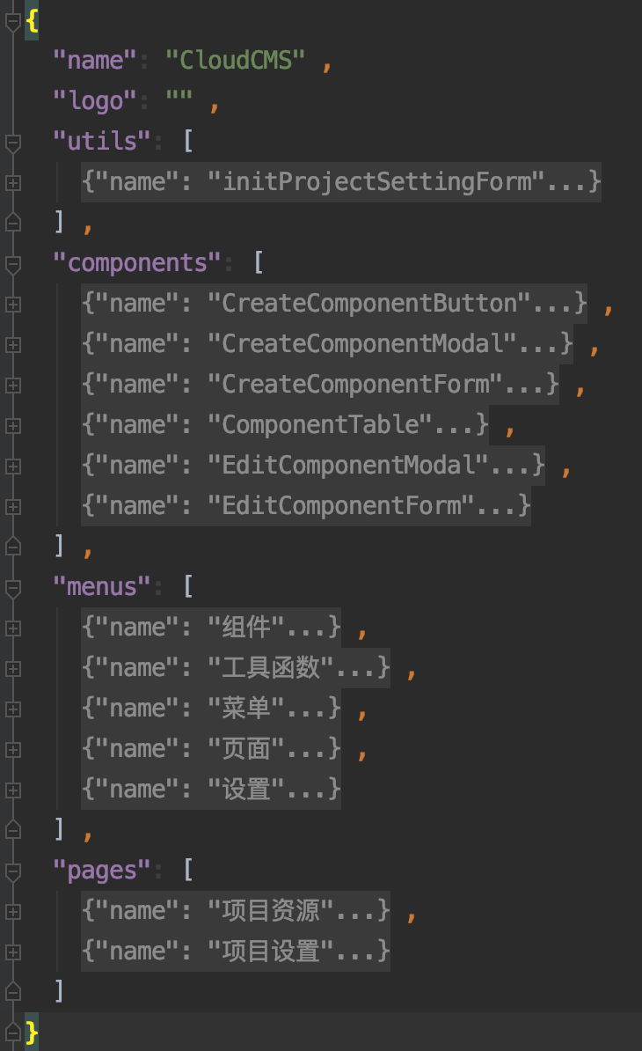
CloudCMS 架构示意图
配置资源
组件
工具函数
CloudCMS 配置界面
对项目数据可编程iframe worker 执行脚本代码
菜单
页面
JSON
Ant Design 组件库
CloudCMS 解析引擎
在线项目
React、React-Router
Eggjs、Mysql、Redis
保存整个项目数据的单一对象

